Slide 1


Slide 2


Slide 3





Slide 4


Slide 5
دعــــــــــــاء
بسم الله والحمد الله والصلاة والسلام على نبينا محمد صلى الله عليه وسلم
اللهم افتح على قلوبنا
اللهم يا معلم إبراهيم علمنا ويا مفهم سليمان فهمنا وعلمنا ما جهلنا
وانفعنا بما علمتنا وزدنا علما اللهم افتح علينا فتحًا مبينًا

Slide 6
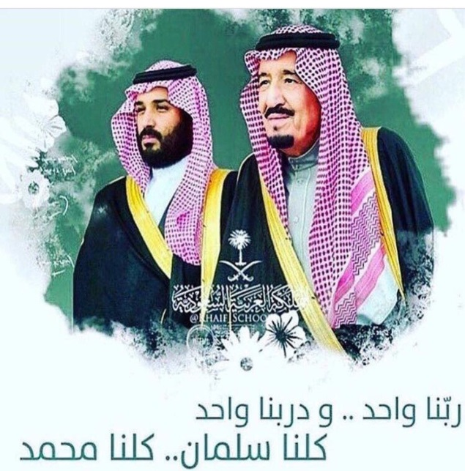
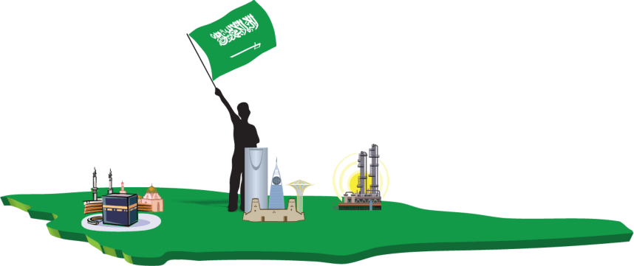
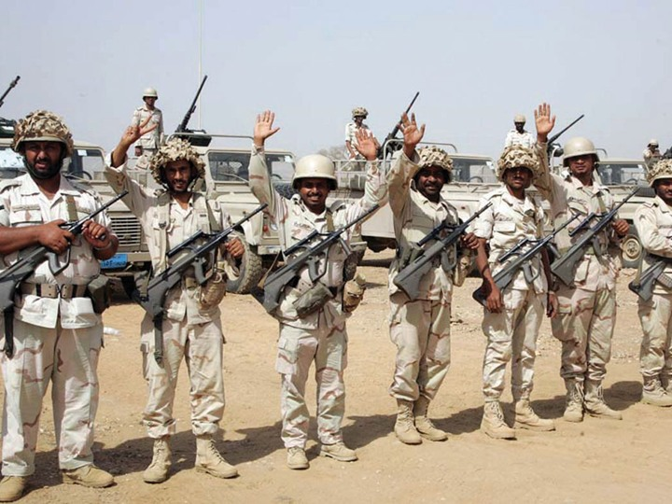

أنا فطنة
أحافظ على ممتلكات بلادي ولا أعبث بها

Slide 7

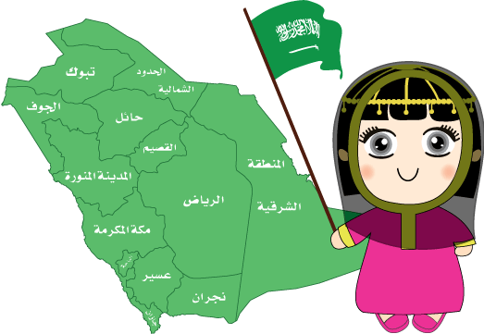
ولكن يا مبدعات قبل
البدء بالدرس يجب
علينا أن نتقيد
بالقوانين الصفية

Slide 8
أصوغ مع مجموعتي
القوانين الصفية ...

Slide 9
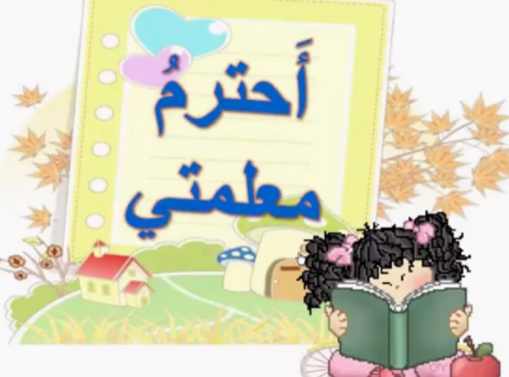
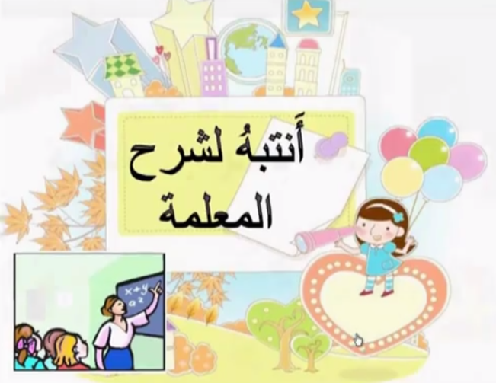
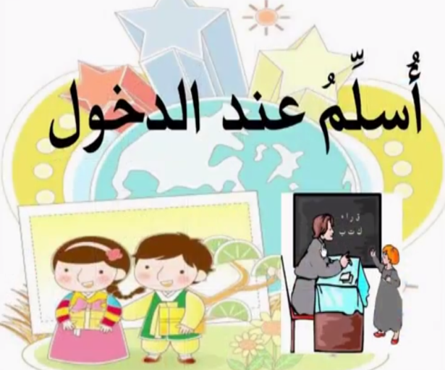
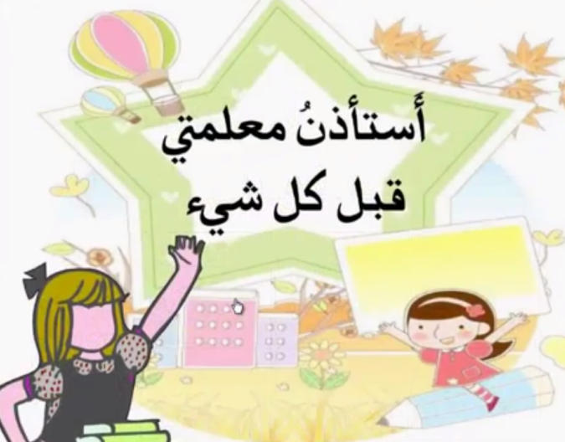
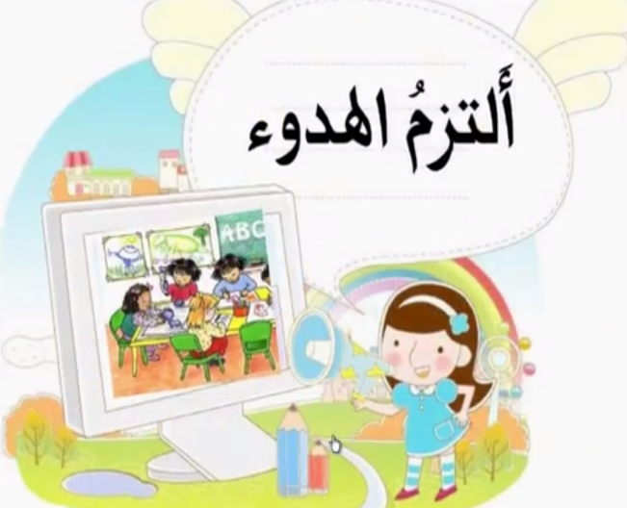
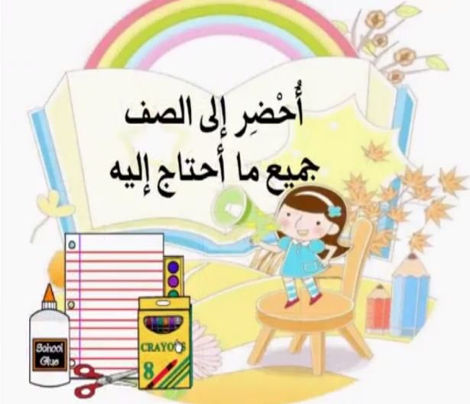
أنا فطنة ألتزم بالقوانين الصفية
وأطبق استراتيجيات التعلم النشط

Slide 10

أنا فطنة ألتزم بميثاق أخلاقيات التحدث والاستماع
نتعهد نحن براعم الصف الثاني أ
بالمدرسة الابتدائية الثامنة بأملج
أن نلتزم بأخلاقيات الاستماع التالية:
الجلوس بطريقة صحيحة والتوجه بالنظر للمعلمة
نستمع ونصغي بانتباه
نستأذن قبل التحدث وعدم مقاطعة المتحدث
نخاطب زميلاتنا بأسمائهن
ننصت عندما يتحدث الغير
تشجيع زميلاتنا عند المشاركة

Slide 11
أصوغ مع مجموعتي
قوانين التعلم التعاوني ...

Slide 12
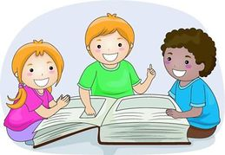
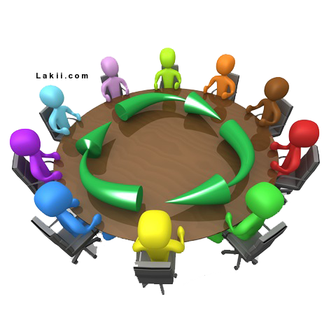
مهام أفراد المجموعة في التعلم التعاوني
1- القائدة :
إدارة الحوار والمناقشة أثناء عمل المجموعة .
توزيع الفرص على أفراد المجموعة عند عرض النشاط
لمتحدثة الوحيدة مع المعلمة . وتستلم المواد من المعلمة
3- القارئة :
تلخص أفكار المجموعة في نقاط محددة وتذكرها .
2- الكاتبة :
كتابة أفكار المجموعة وتحرير التقرير.
4- الباحثة :
تساعد أفراد المجموعة على الوصول إلى الإجابة الصحيحة .

Slide 13

وعلى هذا تم الاتفاق
مع فطنات
الصف الثاني

Slide 14

جميلتي الرائعة :
لكي تكوني فراشة جميلة
لا بد أن تكوني
نشيطة خلال الحصة
لتحصلي على التعزيز الفردي .

Slide 15

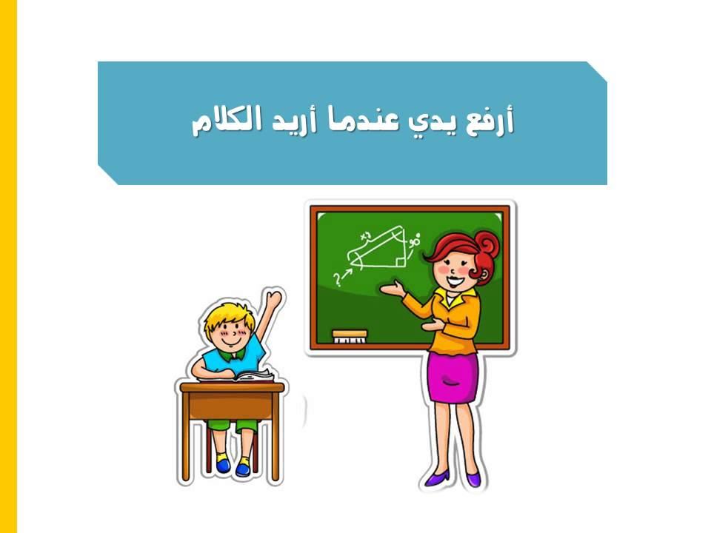
بطاقة دخول
1  كم وحدة درسنا ؟
2  ما مجال الوحدة التي ندرسها الآن؟
3  كم رقم الوحدة التي ندرسها؟
4  كوني عملية حسابية ناتجها رقم الوحدة ؟
5  ما لون الوحدة ؟ وبـمـا يـذكــرك ؟

Slide 16
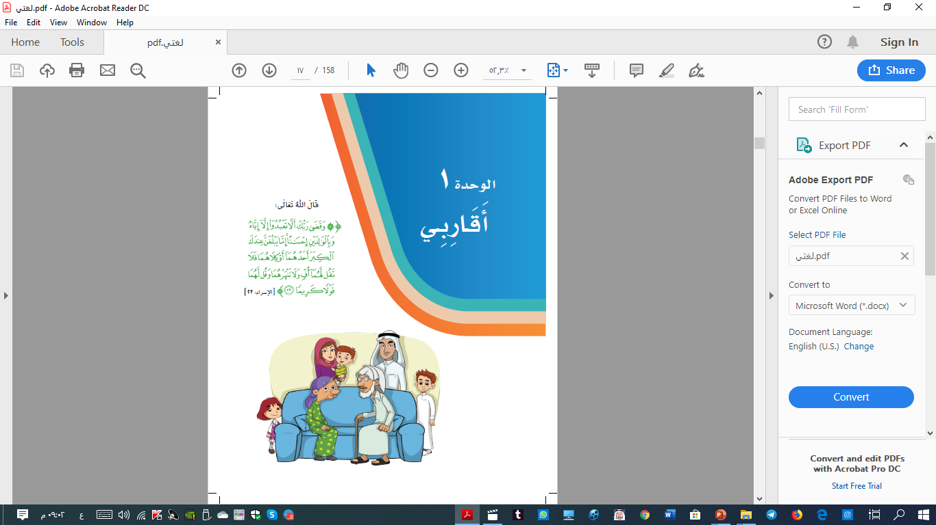

الوحدة
1

Slide 17
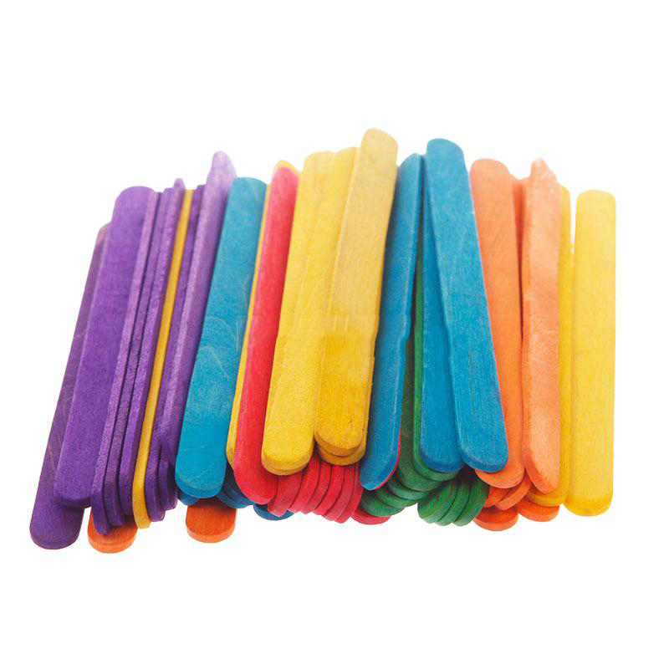
أعواد المثلجات

Slide 18
روح الفريق الواحد
إستراتجية اللوحات
إملاء

Slide 19

اسم المجموعة : ........................ الدرس : .............................. نشاط (كلمة السر )
الهدف : التوصل لعنوان الدرس
الزمن : دقيقة آلية التنفيذ : جماعي (4)
تلميذتي الفطنة تعاوني مع أفراد مجموعتك بشطب الحروف المتشابهة
لتصلي لعنوان درسنا :
صِ | ق | لَ | ةُ | ق
..............................
ا | ل | غ | ر | غ | ح
..............................
موضوع الدرس | .....................................................................................

Slide 20
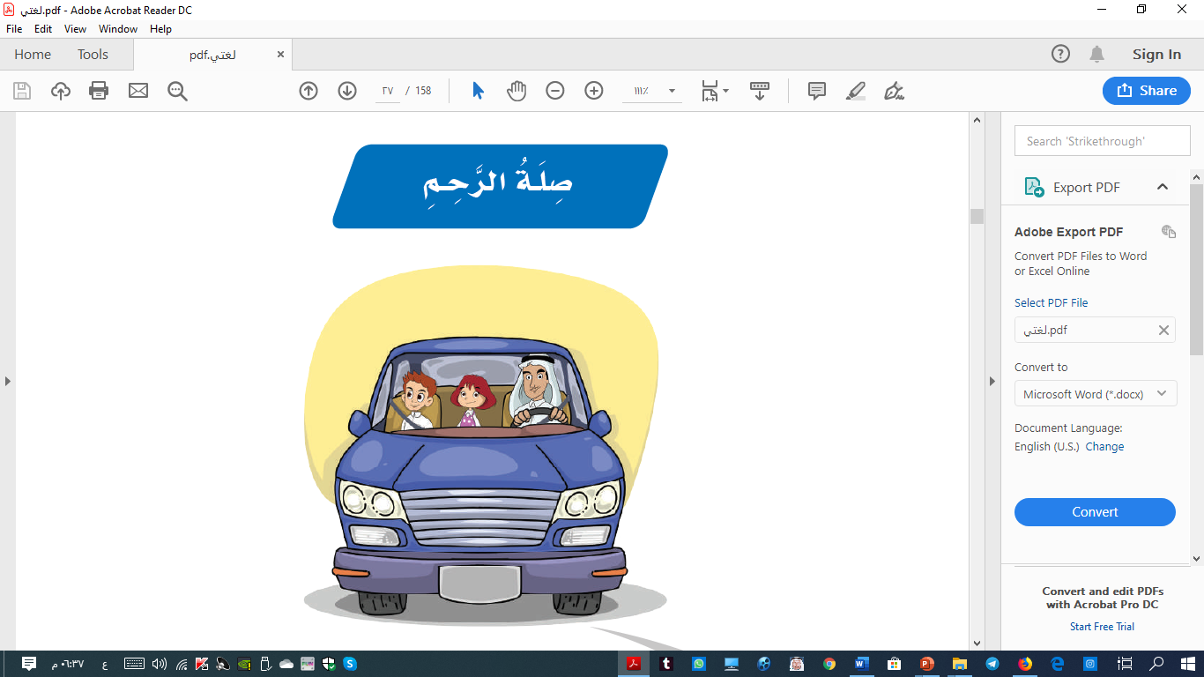
الدرس 1
صِـلَـةُ الـرَّحِـمِ

Slide 21



من خلال الصور التي أمامك توقعي المكون الذي ندرسه
اليوم يا أميرتي .....

Slide 22
النَّصُّ الْقِرَائِي

Slide 23
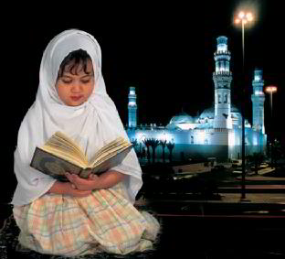
يا أمل المستقبل افتحي
كتاب الطالبة ص27
وتوقعي أهداف درسنا ....

Slide 24
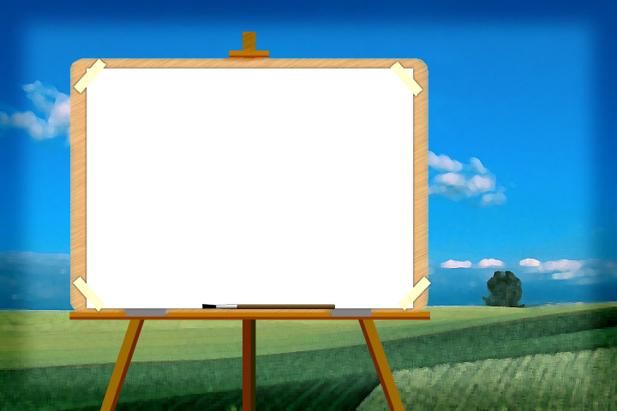

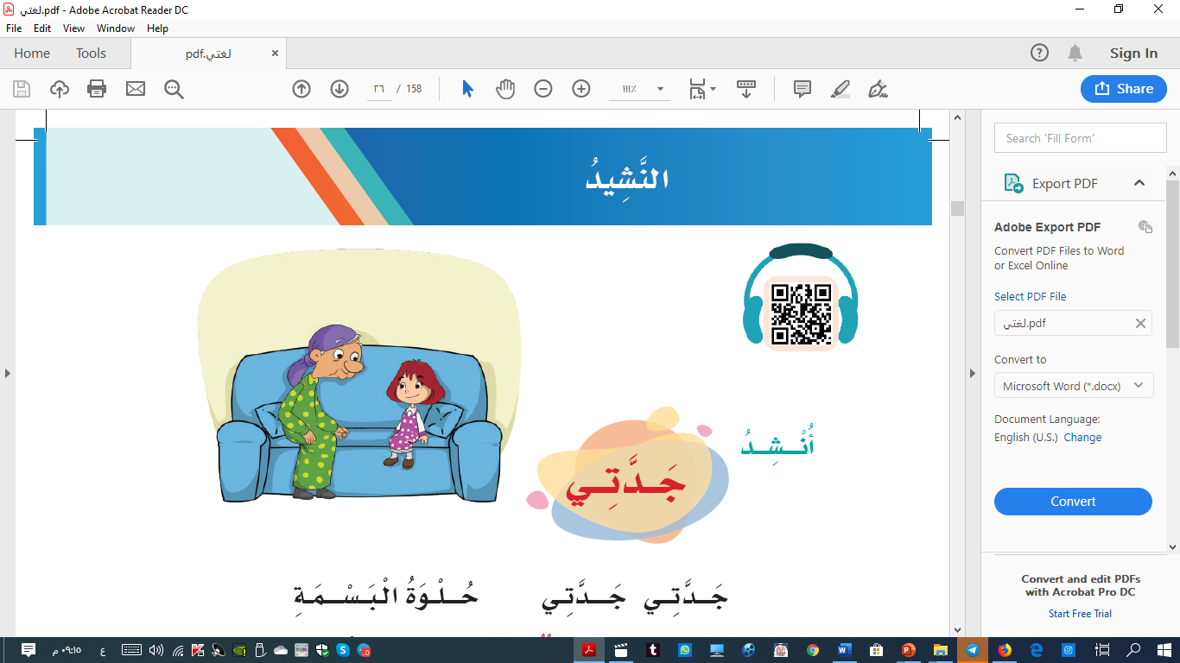
المجال
الوحدة
لونها
أقاربي
الأولى
أزرق
المكــون
النص القرائي
الهدف
1-تطبيق قوانين التحدث .
2- التعبير شفهيًا عن محتوى الصور.
3- قراءة النص قراءة صحيحة مسترسلة.
4- تلوين الصوت وفق مقتضيات المعنى .
5- مراعاة علامات الوقف والوصل عند القراءة .
المهـــــارة : ( القراءة )

Slide 25


صغيرتي لديك ذاكرة سمعية وبصرية
جيدتان ولله الحمد ,وظفي ما تسمعين
وتنظرين له,من خلال الحديث,ولا
تنسي شكر الله على هذه النعم.
فلنبدأ مستعينة بالله.

Slide 26
تلميذتي الفطنة تأملي الصورة التي أمامك ثم شاركِ مجموعتك في طرح سؤال مناسب.
مهارة التساؤل

Slide 27
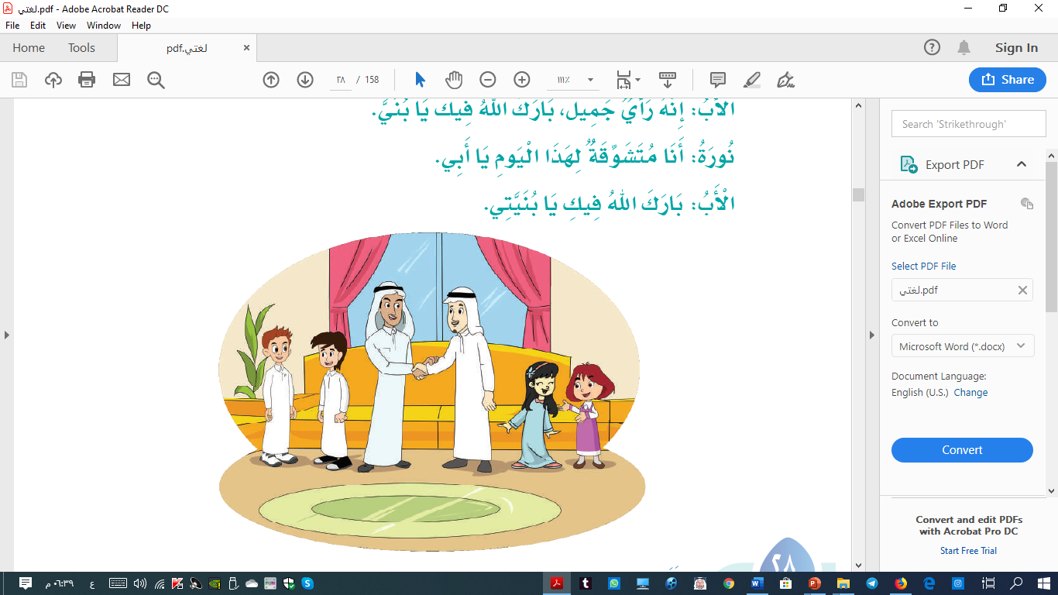
تلميذتي الفطنة تأملي الصورة التي أمامك ثم شاركِ مجموعتك في طرح سؤال مناسب.
مهارة التساؤل

Slide 28


صغيرتي القارئة المميزة : لنقرأ النص قراءة صامتة .
شروط القراءة الصامتة:
1- الالتزام بالوقت المحدد للقراءة الصامتة .
2- القراءة بالعين دون تحريك الشفاه.
3- التركيز وفهم المعنى لأتمكن بعدها من الإجابة على الأسئلة .

Slide 29
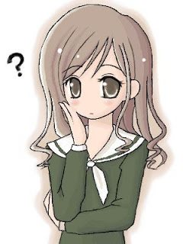
مهارة التنبؤ
تلميذتي الفطنة بعد قراءة النص أجيبي عن الأسئلة التالية :
س1: بِــم أَمَر الْنَّبِي ”صَلَّى الْلَّه عَلَيْه وَسَلَّم“ فِي الْحَدِيْث الْشَّرِيف الْوَارِد فِي النَّص؟
س2: مَن هُـم الأرْحَام؟

Slide 30
والآن صغيرتي نغلق الكتاب

Slide 31
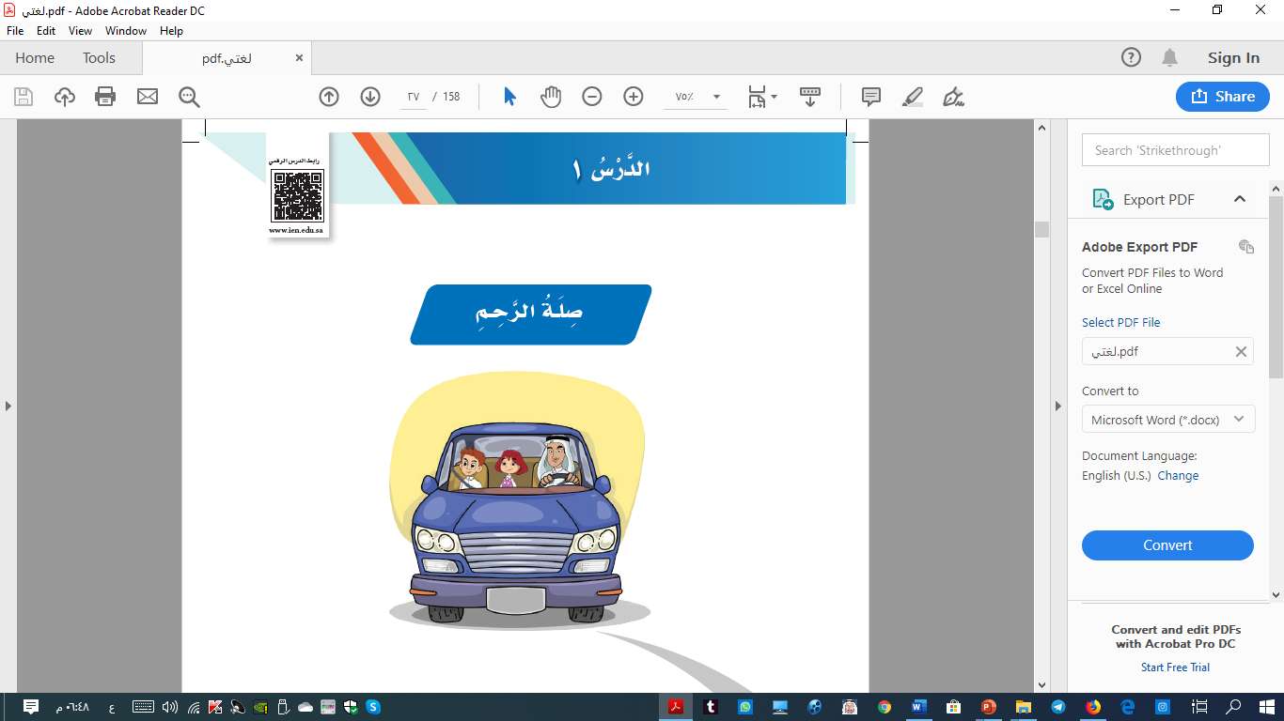
مهارة التوضيح

Slide 32
عِـنْدَ عَـوْدَةِ فَــوَّازٍ وَنُــورَةُ مَنَ الْمَدْرَسَةِ
بِصُحْـبَـةِ أَبِـيـهِـمَا ، اسْـتَــمَعُـوا إِلَــى مُذِيـعٍ
يَـقْــرُأُ فِــي الْإِذَاعَــــةِ قَـوْلِ الـرَّسُولِ
صَــلَّــى اللَّهُ عَــلَــيْــهِ وَسَــلَّــم :
(مَنْ كَانَ يُـؤْمِـنُ بِاللهِ وَالْـيَـوْمِ الْآخِـرِ
فَـلْـيَـصِـلْ رَحِـمَـهُ).

Slide 33
سَـأَلَ فَـوَّازُ ُ أَبَـاهُ: مَا مَـعْــنَـى
الــرََّحِــمِ يَا أَبـِـي ؟
الْأَبُ : الــرََّحِــمُ اسْــمُ ُ لِـكُــلِّ مَـنْ
تَـرْبـِـطُــنَـا بـِـهِــمُ صِــلَـةُ قُــرْبَــى.

Slide 34
نُــورَةُ: وَمَـا مَـعْـنَـى صِـلَــةِ الـرَّحِــمِ؟
الْأَبُ : صِــلَـةُ الــرَّحِــمِ تَــعْــنِـي زِيَـارَةَ
الْأَقَارِبِ، وَالـسُّـؤَالَ عَـنْهُـم، وَتَـفَـقُّـدَ
أَحْـوَالِـهِـمْ، وَمُـسَاعَـدَتَـهُـم عِــنْـدَ
الْحَاجَةِ، وَمُـشَـارَكَــتَـهُــمْ أَفْـرَاحَـهُـمْ
وَأَحْــزَانَـهُــم .

Slide 35
فَـوَّازُ ُ : مَا رَأْيُــكَ يَـا أَبـِـي أَنْ
نُـخَــصِّـصَ يَــوْمًـــا نَــصِـلُ فِــيْــهِ
أَرْحَـامَــنَـا ؟
الْأَبُ : إِنَّـهُ رَأْيُ ُ جَـمِـيْـلُ ُ، بَـارَك اللَه
فِــيْــكَ يَـا بُـــنَــيَّ.

Slide 36
نُــورَة ُ : أَنَــا مُــتَــشَــوِّقَـــةُ ُ لِــهَـذَا الْــيَـــوْمِ يَــا أَبـِــي ؟
الْأَبُ : بَـارَك اللَّهُ فِــيْــكَ
يَـا بُـــنَــــيَّـــتِــي.

Slide 37
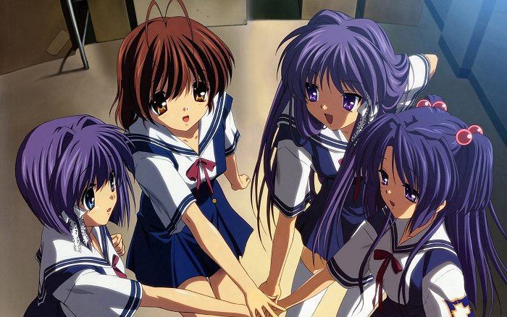
حوار الصديقات
مهارة التساؤل

Slide 38

الصف الثاني مادة لغتي | ورقة عمل | الهدف: ذكر عنوان مناسب للنص | اسم المجموعة: الزمن: 1 دقائق
الإستراتجية :تعلم تعاوني |  | اسم الدرس: صلة الرحم | آلية التنفيذ : جماعي (2)
تلميذتي الفطنة بالتعاون مع أفراد مجموعتك......
دوني أكبر عدد ممكن من العناوين المناسبة للنص .
___________________________________________________
___________________________________________________
___________________________________________________
___________________________________________________

Slide 39

استراتيجية الدقيقة الواحدة
End

Slide 40
الصف الثاني | مادة لغتي | قراءة فردية | الزمن: دقيقتين
الهدف: قراءة جمل النص قراءة معكوسة |  | اسم الدرس: صلة الرحم | آلية التنفيذ : فردي
(مَنْ كَانَ يُـؤْمِـنُ بِاللهِ وَ الْـيَـوْمِ الْآخِـرِ
فَـلْـيَـصِـلْ رَحِـمَـهُ).
الْأَبُ : الــرََّحِــمُ اسْــمُ ُ لِـكُــلِّ مَـنْ
تَـرْبـِـطُــنَـا بـِـهِــمُ صِــلَـةُ قُــرْبَــى.

Slide 41


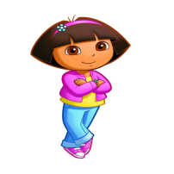
 | الصف الثاني مادة لغتي | ورقة عمل مهارة التلخيص | اسم المجموعة: الزمن: 4 دقائق
الهدف: ذكر عناصر القصة | إستراتجية : خرائط المفاهيم | اسم الدرس: صلة الرحم | آلية التنفيذ : جماعي (3)
الأحداث
الشخصيات
عناصر القصة
الزمان
المكان
تـمثيل

Slide 42
الصف الثاني مادة لغتي | الهدف: ربط الجملة بالصورة المناسبة | الزمن: 2 دقائق
نشاط ابحث عن قريني(ربط الصورة بالجملة المقروءة) | اسم الدرس: صلة الرحم | آلية التنفيذ : فردي + ثنائي (6)
بائعة الجمل
عِـنْدَ عَـوْدَةِ فَــوَّازٍ وَنُــورَةُ مَنَ الْمَدْرَسَةِ بِصُحْـبَـةِ أَبِـيـهِـمَا ، اسْـتَــمَعُـوا إِلَــى مُذِيـعٍ يَـقْــرُأُ فِــي الْإِذَاعَــــةِ قَـوْلِ الـرَّسُولِ
صَــلَّــى اللَّهُ عَــلَــيْــهِ وَسَــلَّــم :(مَنْ كَانَ يُـؤْمِـنُ بِاللهِ وَالْـيَـوْمِ الْآخِـرِ
فَـلْـيَـصِـلْ رَحِـمَـهُ).
فَـوَّازُ ُ : مَا رَأْيُــكَ يَـا أَبـِـي أَنْ
نُـخَــصِّـصَ يَــوْمًـــا نَــصِـلُ فِــيْــهِ
أَرْحَـامَــنَـا ؟

Slide 43

تلميذتي الفطنة تعاوني مع أفراد مجموعتك عيني الخطأ في الكلمات التالية ثم صححيه.

Slide 44
اسم المجموعة : ............................... الدرس : صلة الرحم الإستراتيجية : أوجد الخطأ. ( تفكير ناقد )
الهدف : تعيين الخطأ في كلمات تحوي الظواهر الصوتية( التاء مربوطة والهاء المربوطة )
الزمن : دقيقتين. آلية التنفيذ : جماعي
صغيرتي المفكرة تعاوني مع أفراد مجموعتك وعيني الكلمة الخاطئة من بين الكلمات التالية:
عَــــــوْدَهُ
نُـــــورَةُ
زِيَــــارَةَ
صِــــلَــــةِ

Slide 45
اسم المجموعة : ............................... الدرس : صلة الرحم الإستراتيجية : أوجد الخطأ. ( تفكير ناقد )
الهدف : تعيين الخطأ في كلمات تحوي الظواهر الصوتية( ال الشمسية والقمرية )
الزمن : دقيقتين. آلية التنفيذ : جماعي
صغيرتي المفكرة تعاوني مع أفراد مجموعتك وعيني الكلمة الخاطئة من بين الكلمات التالية:
الْإِذَاعَـــــة
الْأَقَــــارِبِ
الْـأَبُ
أَلْــــرَحِــــمِ

Slide 46
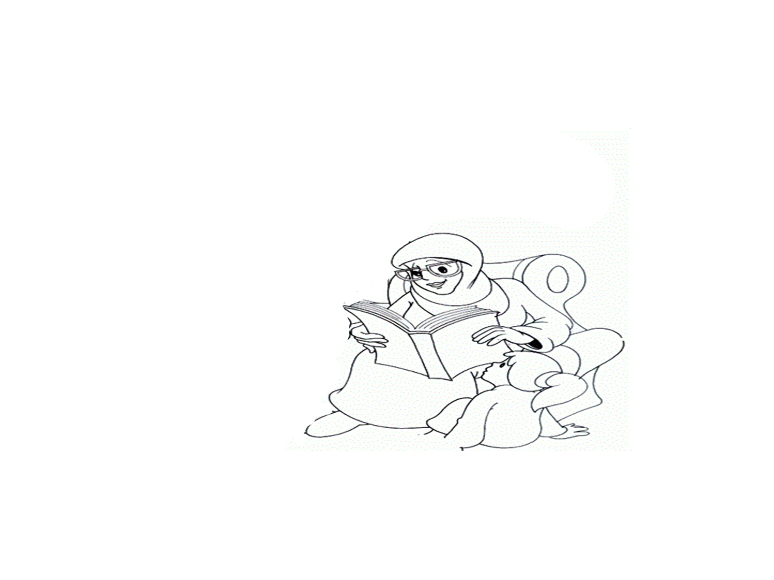
اسم المجموعة : ............................... الدرس : صلة الرحم الإستراتيجية : فرز المفاهيم .
الهدف : تصنيف كلمات بحسب الظواهر الصوتية
الزمن : دقيقتين . آلية التنفيذ : ثنائي (4)
صغيرتي الفطنة بالتعاون مع أفراد مجموعتك
ابحثي عن الكلمات المطلوبة
ثم صنفيها في الجدول :
المهارة | الــلام القمرية | الــلام الشمسية | تــــاء مربوطة | هــــــاء مربوطة | تــــاء مفتوحة
الـكـلـمة | ............. | .............. | ........... | ........... | ............

Slide 47

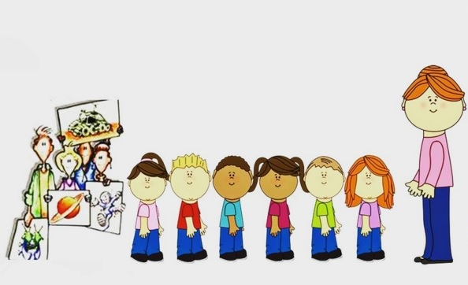
اسم المجموعة : ............................... الدرس : صلة الرحم الإستراتيجية : الاصطفاف المنطقي
الهدف : ترتيب كلمات لتكوين جملة ذات معنى
الزمن : دقيقتين نشاط ختامي آلية التنفيذ : جماعي (8)
تلميذتي الفطنة تعاوني مع
أفراد مجموعتك
ورتبي الكلمات المبعثرة التي أمامك

Slide 48
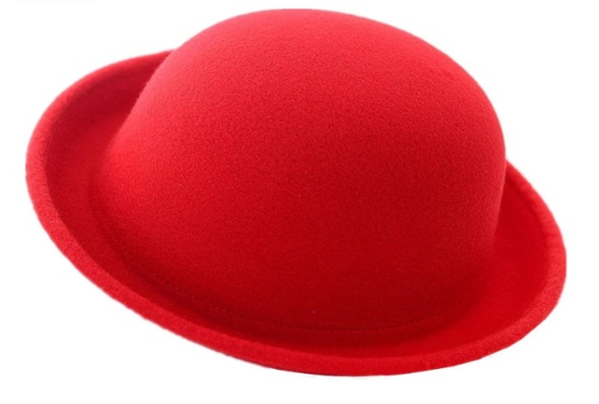
صفي مشاعرك عندما
تزوري أقاربك ؟

Slide 49
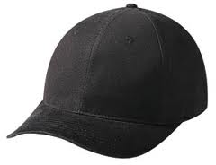
لم تزوري أقاربك ؟
ماذا يحدث لو

Slide 50
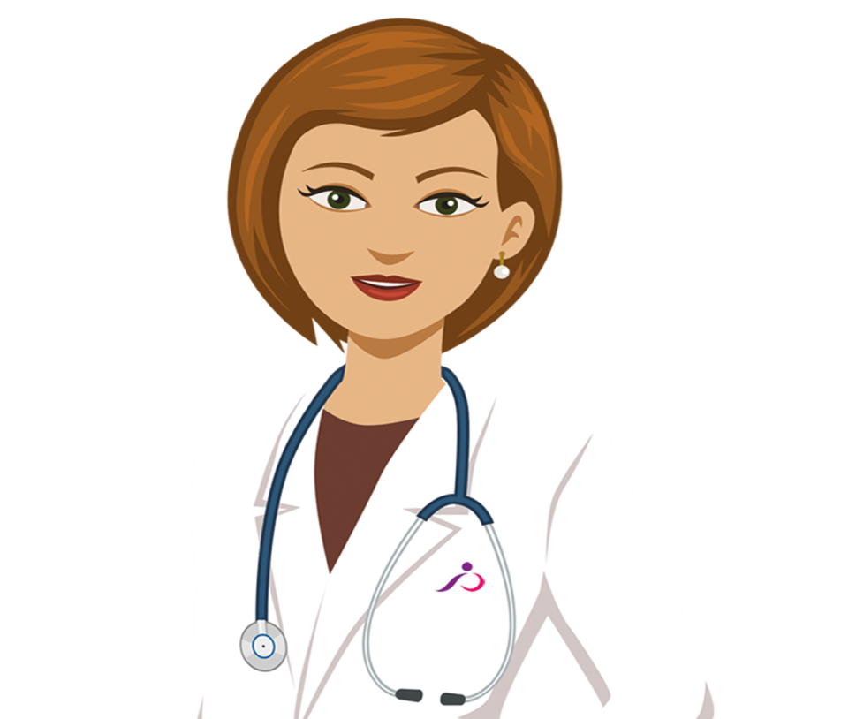
ماذا تعلمنا في درسنا هذا اليوم؟
تعلمنا اليوم

Slide 51

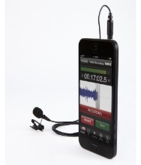
الواجب
قراءة الدرس جيدًا وكتابته .
تلميذتي المبدعة اختاري مهمة وأنجزيها :
1-سجلي بصوتك الجميل قراءة للدرس وارسليه عبر تطبيق واتس اب
3- كتابة جميع الكلمات التي تحوي تاء مربوطة .
4-استخدام شبكة المعلومات لجمع أحاديث تحث على صلة الرحم ؟

